Slide 1
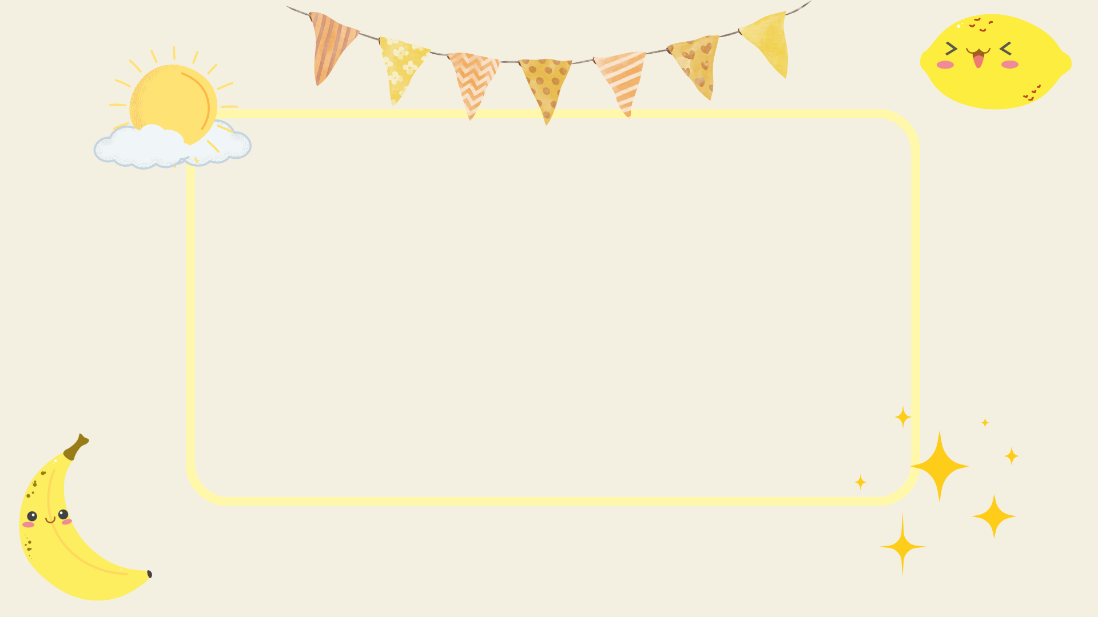
CÂU GHÉP
Tiết 47:

Slide 2
I. Đặc điểm của câu ghép

Slide 3
1. Ví Dụ: Sgk trang 111
(1) Hàng năm cứ vào cuối thu, lá ngoài đường rụng nhiều và trên không có những đám mây bàng bạc, lòng tôi lại nao nức những kỷ niệm mơn man của buổi tựu trường.
(2) Tôi quên thế nào được những cảm giác trong sáng ấy nảy nở trong lòng tôi như mấy cành hoa tươi mỉm cười giữa bầu trời quang đãng.
(3) Những ý tưởng ấy tôi chưa lần nào ghi lên giấy, vì hồi ấy tôi không biết ghi và ngày nay tôi không nhớ hết. (4) Nhưng mỗi lần thấy mấy em nhỏ rụt rè núp dưới nón mẹ lần đầu tiên đi đến trường, lòng tôi lại tưng bừng rộn rã. (5) Buổi mai hôm ấy, một buổi mai đầy sương thu và gió lạnh, mẹ tôi âu yếm nắm tay tôi dẫn đi trên con đường làng dài và hẹp. (6) Con đường này tôi đã quen đi lại lắm lần, nhưng lần này tự nhiên thấy lạ.(7) Cảnh vật chung quanh tôi đều thay đổi, vì chính lòng tôi đang có sự thay đổi lớn: hôm nay tôi đi học.
(Thanh Tịnh, Tôi đi học)

Slide 4
1. Tìm các cụm C-V trong những 2, 5 và 7? 2. Phân tích cấu tạo của các câu đó và điền vào phiếu học tập?
(2) Tôi quên thế nào được những cảm giác trong sáng ấy nảy nở trong lòng tôi như mấy cành hoa tươi mỉm cười giữa bầu trời quang đãng.
(5) Buổi mai hôm ấy, một buổi mai đầy sương thu và gió lạnh, mẹ tôi âu yếm nắm tay tôi dẫn đi trên con đường làng dài và hẹp.
(7) Cảnh vật chung quanh tôi đều thay đổi, vì chính lòng tôi đang có sự thay đổi lớn: hôm nay tôi đi học.
Kiểu cấu tạo câu
Câu cụ thể
Kiểu câu
Câu có một cụm C -V
Cụm C - V nhỏ nằm trong cụm C - V lớn
Câu có hai hoặc nhiều cụm C - V
Các cụm C - V không bao chứa nhau

Slide 5
.
(2) Tôi quên thế nào được những cảm giác trong sáng ấy nảy nở
trong lòng tôi như mấy cành hoa tươi mỉm cười giữa bầu trời quang
đãng.
c
v
C
V
c
v
- Câu có ba cụm C – V
- Hai cụm C - V nhỏ nằm trong vị ngữ của cụm C – V lớn.

Slide 6
(5) Buổi mai hôm ấy, một buổi mai đầy sương thu và gió lạnh, mẹ tôi âu
yếm nắm tay tôi dẫn đi trên con đường làng dài và hẹp.
TN
C
V
- Câu chỉ có một cụm C - V

Slide 7
.
(7) Cảnh vật xung quanh tôi đều thay đổi, vì chính lòng tôi đang có sự
thay đổi lớn: hôm nay tôi đi học.
C
V
C
V
Vế 1
Vế 2
TN
C
V
Vế 3
- Câu có ba cụm C - V
- Các cụm C - V không bao chứa nhau, mỗi cụm là 1 vế câu

Slide 8
PHIẾU HỌC TẬP
Kiểu cấu tạo câu
Câu cụ thể
Kiểu câu
Câu có một cụm C - V
(5)
Câu đơn
Câu đơn mở rộng thành phần
Cụm C - V nhỏ nằm trong cụm C - V lớn
(2)
Câu có hai hoặc nhiều cụm C - V
Các cụm C - V không bao chứa nhau
(7)
Câu ghép
.

Slide 9
Câu ghép là những câu do hai hoặc nhiều cụm C - V không bao chứa nhau tạo thành. Mỗi cụm C - V này được gọi là một vế câu.
2. Ghi nhớ (SGK/T112)
Hãy cho biết thế nào là câu ghép?

Slide 10
II. Cách nối các vế câu
1. Tìm hiểu ví dụ:
.

Slide 11
Câu ghép
Cách nối
a. Nối bằng 1 quan hệ từ
1. Vì trời mưa to nên đường trơn.
2. Tôi im lặng cúi đầu xuống đất: lòng tôi thắt lại, khóe mắt tôi đã cay cay.
b. Nối bằng 1 cặp QHT
c. Nối bằng 1 cặp phó từ
3. Trời chưa sáng, nó đã dậy.
4. Em học gỏi nên mọi người yêu quý.
d. Nối bằng dấu câu
5. Anh đi đường này, em đi đường nọ.
e. Nối bằng cặp đại từ
6. Nước sông dâng lên bao nhiêu, đồi núi lên cao bấy nhiêu.
g. Nối bằng bằng cặp chỉ từ

Slide 12
Từ các ví dụ trên, nối các vế của câu ghép được bằng những cách nào?
2. Ghi nhớ (SGK/T112)
Có hai cách nối các vế câu:
- Dùng những từ có tác dụng nối:
+ Nối bằng một quan hệ từ.
+ Nối bằng một cặp quan hệ từ.
+ Nối bằng một cặp phó từ, đại từ hay chỉ từ thường đi đôi với nhau (cặp từ hô ứng).
- Không dùng từ nối:
Dùng dấu phẩy, dấu chấm phẩy hoặc dấu hai chấm.

Slide 13
Luật chơi: Dựa vào những câu đã cho em dùng những từ có tác dụng nối thích hợp điền vào chỗ trống để câu đó hoàn chỉnh.

Slide 17
III. Luyện tập
.

Slide 18
1. Tìm câu ghép trong các đoạn trích dưới đây. Cho biết trong mỗi câu ghép, các vế câu được nối với nhau bằng những cách nào.
a) – Dần buông chị ra, đi con! Dần ngoan lắm nhỉ! U van Dần, u lạy Dần! Dần hãy để cho chị đi với u, đừng giữ chị nữa. Chị con có đi, u mới có tiền nộp sưu, thầy Dần mới được về với Dần chứ! Sáng ngày người ta đánh trói thầy Dần như thế, Dần có thương không. Nếu Dần không buông chị ra, chốc nữa ông lí vào đây, ông ấy trói nốt cả u, trói nốt cả Dần nữa đấy.
(Ngô Tất Tố, Tắt đèn)
b) Cô tôi chưa dứt câu, cổ họng tôi đã nghẹn ứ khóc không ra tiếng. Giá những cổ tục(14) đã đày đọa mẹ tôi là một vật như hòn đá hay cục thuỷ tinh, đầu mẩu gỗ, tôi quyết vồ ngay lấy mà cắn, mà nhai, mà nghiến cho kì nát vụn mới thôi.
(Nguyên Hồng, Những ngày thơ ấu)
c) Rồi hai con mắt long lanh của cô tôi chằm chặp đưa nhìn tôi. Tôi lại im lặng cúi đầu xuống đất: lòng tôi càng thắt lại, khóe mắt tôi đã cay cay.
(Nguyên Hồng, Những ngày thơ ấu)
d) Một hôm, tôi phàn nàn việc ấy với Binh Tư. Binh Tư là một người láng giềng khác của tôi. Hắn làm nghề ăn trộm nên vốn không ưa lão Hạc bởi vì lão lương thiện quá. Hắn bĩu môi và bảo:
– Lão làm bộ đấy!
(Nam Cao, Lão Hạc)

Slide 19
Trả lời:
a) Câu ghép:
- U van Dần, u lạy Dần! ( không dùng từ nối)
- Chị con có đi, u mới có tiền nộp sưu, thầy Dần mới được về với Dần chứ! ( không dùng từ nối)
- Sáng nay người ta đánh trói thầy Dần như thế, Dần có thương không? (không dùng từ nối)
- Nếu Dần không buông chị ra, chốc nữa ông lí vào đây, ông ấy trói nốt cả u, trói nốt cả Dần đấy. (có dùng từ nối)
b) Cô tôi chưa dứt câu, cổ họng tôi đã nghẹn ứ, khóc không ra tiếng. (Không dùng từ nối)
Giá những cổ tục đầy đọa mẹ tôi là một vật như hòn đá hay cục thủy tinh, đầu mẩu gỗ, tôi quyết định vồ lấy ngay mà cắn, mà nhai, mà nghiến cho kì nát vụn mới thôi (có dùng từ nối)
c) Tôi im lặng cúi đầu xuống đất: lòng tôi càng thắt lại, khóe mắt đã cay cay. (không dùng từ nối)
d) Hắn làm nghề ăn trộm nên vốn không ưa lão Hạc bởi vì lương thiện quá. (có dùng từ nối)

Slide 20
2. Với mỗi cặp quan hệ từ dưới đây, hãy đặt một câu ghép.
a) vì… nên… (hoặc bởi vì… cho nên…; sở dĩ… là vì…).
b) nếu… thì… (hoặc hễ… thì; giá… thì…).
c) tuy… nhưng… (hoặc mặc dù… nhưng…).
d) không những…mà… (hoặc không chỉ… mà…; chẳng những… mà…).

Slide 21
Trả lời:
a) Vì kiêu căng nên Dế Mèn hại chết Dế Choắt.
b) Nếu tình yêu đẹp thì tình yêu sẽ bền vững.
c) Tuy khó khăn nhưng không được chùn bước.
d) Không những đẹp trai mà anh ấy còn học giỏi.

Slide 22
3. Chuyển những câu ghép em vừa đặt được thành những câu ghép mới bằng một trong hai cách sau:
a) Bỏ bớt một quan hệ từ.
b) Đảo lại trật tự các vế câu.

Slide 23
Trả lời:
Câu ghép đã đặt | Bỏ bớt 1 QHT | Đảo trật tự các vế câu
Vì kiêu căng nên Dế Mèn hại chết Dế Choắt. | Vì kiêu căng, Dế Mèn hại chết Dế Choắt. | Dế Mnè hại chết Dế Choắt vì kiêu căng.
Nếu tình yêu đẹp thì tình yêu sẽ bền vững. | Nếu tình yêu đẹp, tình yêu sẽ bền vững. | Tình yêu sẽ bền vững nếu tình yêu đẹp.
Tuy khó khăn nhưng không được chùn bước. | Tuy khó khăn, không được chùn bước. | Không được chùn bước vì khó khăn.
Không những đẹp trai mà anh ấy còn học giỏi. | Không những đẹp trai, còn học giỏi. | Anh ấy học giỏi lại đẹp trai.

Slide 24
4. Đặt câu ghép với mỗi cặp từ hô ứng dưới đây:
a) … vừa… đã… (hoặc … mới… đã; …chưa… đã…)
b) ….đâu… đấy (hoặc …nào… nấy; … sao…. vậy…)
c) … càng… càng…

Slide 25
Trả lời:
a) Chúng tôi chưa đến nơi thì xe đã hết xăng.
Em trai vừa ngã, nó đã chạy đến nơi.
Mẹ nó vừa tới nơi nó đã đòi đi về.
b) Ăn cây nào rào cây nấy.
Tôi đi đâu, nó đi đấy.
Tôi đi đến đâu con Lu đã theo đến đấy.
c) Chúng ta càng lên cao, chúng ta càng nhìn được xa.
Tôi càng lớn, tôi càng thấy mình trẻ con.
Trời càng mưa to, đường càng lầy lội.

Slide 26
Hướng dẫn về nhà:
1. Làm bài tập 5 (SGK / T114)
2. Chuẩn bị bài “Tìm hiểu chung về văn bản thuyết minh.”
3. Học lại ghi nhớ (SGK / T112)

Slide 27
THANK YOU

